Slide 1
Economía del Conocimiento y Creación de empresas de Base Tecnológica
Economia y emprendedorismo
Federico Walas mateo

Slide 2
De que les voy a hablar Hoy
Los desafíos para los jóvenes amantes de la tecnología que aparecen en la nueva economía.
Todo el trabajo que hay por hacer y la posibilidad de generar riqueza haciendo lo que nos gusta.
Emprendedorismo tecnologico

Slide 3
Dónde nacen las empresas?
Las empresas nacen y se desarrollan afincadas en ambientes geográficos, económicos, políticos y culturales determinados.
Necesitamos un ecosistema de innovación
Concepto del Triangulo de Sábato, interacción entre el estado, instituciones de educación, y el entorno empresarial

Slide 4
Empresas Dinámicas
También conocidas como Empresas «gacelas», son aquellas que tienen resultados superiores, y generan empleos de calidad.
Son Empresas de alto potencial de crecimiento
Las “nuevas fuerzas del desarrollo”
Difusión de las innovaciones y el conocimiento en el tejido productivo y social;
Creación de entornos adecuados para vivir y producir.
Cambio y adaptación institucional.

Slide 5
El Sistema de Desarrollo Emprendedor
El Proceso Emprendedor
Gestación
Puesta en Marcha
Desarrollo Inicial
Motivación
Elaboración y evaluación del proyecto
Organización de recursos
Ingreso al mercado
Adquisición de competencias
Gestión inicial
Identificación de la oportunidad

Slide 6
El Sistema de Desarrollo Emprendedor
Sistema Educativo y de Ciencia y Tecnología
Condiciones Culturales, Sociales y Económicas
Capital social
Políticas y condiciones regulatorias
Stock de competencias emprendedoras
Puesta en Marcha
Desarrollo Inicial
Gestación
Estructura y dinámica productiva
Mercados de factores

Slide 7
Quiénes son los emprendedores?
Qué características tienen sus empresas?
TIPOS | CARACTERÍSTICAS | CANTIDAD
EMPRENDEDORES DE BASE CIENTÍFICA | EMPRESAS BASADA EN RESULTADOS DE LA INVESTIGACIÓN. LABORATORIOS. SPIN OFF. | POCO FRECUENTE
EMPRENDEDORES UNIVERSITARIOS | BAJA O NULA EXPERIENCIA LABORAL. TICS | MEDIANAMENTE FRECUENTE
EMPRENDEDORES PROFESIONALES y EJECUTIVOS DE EMPRESAS | ABANDONAN LAS EMPRESAS PARA CREAR LA EMPRESA. GRAN EXPERIENCIA LABORAL Y VARIEDAD DE SECTORES | MÁS FRECUENTE

Slide 8
Para Pensar un momento
Mercado Libre vale más que el Grupo Clarín….
Gabriel Foglia, Decano de la Facultad de Ciencias Económicas de la Universidad de Palermo, de acuerdo a una valuación del capital de mercado de ambas empresas a valores de hoy. "Las acciones de Clarín cotizan en el mercado a 11,65 dólares lo cual arroja un valor de capitalización de 1.732 millones de dólares. Mercado Libre por su parte, cotiza cada acción a 51,84 dólares, por lo cual su valor es de 2.294 millones de dólares". De acuerdo a estos números "el Grupo Clarín - el conglomerado de medios de cumunicación más grande de la Argetnina - hoy vale un 32% menos que Mercado Libre" aseguró Foglia en dialogo con Enciclomedios.

Slide 9
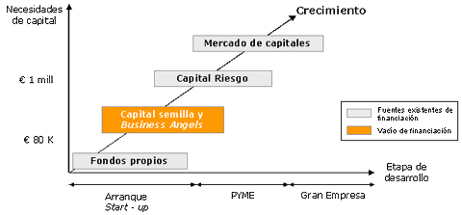
Etapas iniciales de vida de las EBTs

Slide 10
Qué son las EBTs?
Organizaciones productoras de bienes y servicios, comprometidas con el diseño, desarrollo y producción de nuevos productos y/o procesos de fabricación innovadores, a través de la aplicación sistemática de conocimientos técnicos y científicos (U.S. Office of Technology Assessment, 1992).
CARACTERÍSTICAS | CONSECUENCIAS
Rápido crecimiento | Altas necesidades de capital
Muy enfocadas en innovación | Necesidad de apoyos comerciales
Gestionados por tecnólogos | Necesidad de ayuda en gestión
Propiedad intelectual | Posibilidades de elevados márgenes

Slide 11
Ejemplos?
INTEL,
Google,
Globant,
INVAP,
FRONTEC,
Satellogic,
FAR (impresoras 3D),
ARSAT,
UBIOME
Todas las empresas del Polo IT La Plata
Auth0
Chaska Analytics SRL

Slide 12
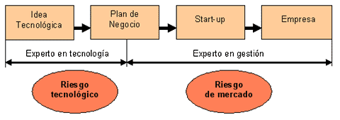
Evolución de una NEBT desde la idea de negocio hasta la constitución de la empresa

Slide 13
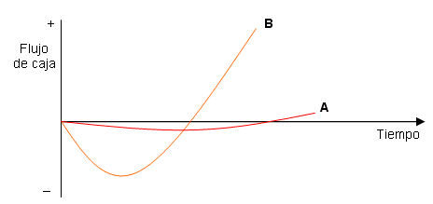
Ciclo de vida de las EBTs (curva B) y de las empresas tradicionales (curva A)

Slide 14
Beneficios de las EBTs
Potenciar el tejido tecnológico y el desarrollo económico de las regiones, actuando como catalizador del cambio tecnológico;
Favorecer la creación de empleo de alta cualificación que aporte un valor añadido al entorno industrial
Fomentar la creación de empresas entre el personal investigador de las diversas instituciones de la región
Estrechar la relación ente universidades y empresas

